Slide 1
IIP Lab Seminar
In-vehicle AI-enabled smart target advertising system for tourism
Sep. 2022
Intelligent Information Processing Lab
JunHo Yoon

Slide 2
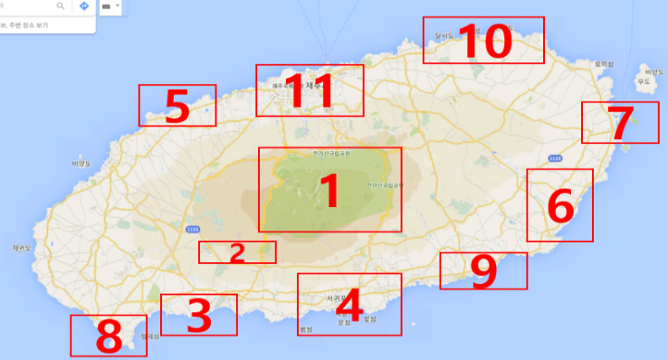
IIP Lab Seminar. In-vehicle AI-enabled smart target advertising system for tourism
ICNGC 2021
■ Classification of Tourist Activity Patterns Using Electric Vehicle Driving Data
전기차 52개의 주행 기록을 측정한 데이터셋을 사용하여 관광지 11개에 대한 관광객 활동 패턴을 분류함
Vechile ID | Number of data | Vechile ID | Number of data
150004 | 788,894 | 150006 | 39,633
150003 | 755,789 | 140068 | 21,316
150002 | 755,789 | 130065 | 19,057
140032 | 109,781 | 130062 | 17,923
140017 | 67,258 | 130067 | 17,600
140046 | 64,938 | 130066 | 17,106
150009 | 51,032 | 130060 | 16,468
150008 | 51,032 | 130075 | 11,549
150007 | 51,032 | 130076 | 9,532
140027 | 48,507 | 130077 | 9,157
140028 | 46,403 | 130077 | 9,157
140013 | 39,927 | 130055 | 7,817
140012 | 39,888 | 130063 | 5,431
140019 | 39,644 | 130073 | 5,396
140018 | 39,635 | 130074 | 4,784
140007 | 39,635 | 140023 | 3,430
140015 | 39,635 | 150001 | 3,084
140014 | 39,635 | - | -

Slide 3
IIP Lab Seminar. In-vehicle AI-enabled smart target advertising system for tourism
ICNGC 2021
■ Classification of Tourist Activity Patterns Using Electric Vehicle Driving Data
실험결과 외부 요인(기상 및 시간대)에 따른 관광객 활동패턴 분류가 다르게 나타났으며, 분류가 가능함
Column | Feature
TEMPERATURES | Average daily temperature
PRECIPITATION_VOLUME | Precipitation
DATE_TIME | Measurement date and time
MONTH | Month (Jan: 1 ~ Dec: 12)
WEEK_DAY | Day of the week (Sun:1 ~ Sat:7)
HOUR | Time (Dawn: 1 ~ Night: 4)
ZONE | Zone number
Model | Precision | Recall | F1-Score | Accuracy
K-NN | 71.27% | 71.53% | 71.38% | 79.42%
SVM | 34.73% | 26.14% | 29.82% | 52.0%
Voting | 68.49% | 70.73% | 69.47% | 77.75%
Random Forest | 34.13% | 25.54% | 28.2% | 51.4%
LightGBM | 63.29% | 55.6% | 58.31% | 70.99%
XGBoost | 74.43% | 72.35% | 73.05% | 80.62%

Slide 4
IIP Lab Seminar. In-vehicle AI-enabled smart target advertising system for tourism
Research Propoasl
■ Abstract
기존에 수행한 연구의 경우 주행 측정 데이터임에도 불구하고 이동 경로를 포함하여 관광객 활동 패턴을 분류함
본 연구에서는 주행 데이터라는 특성을 고려하여, 방문한 상태의 데이터를 추출하여 실험에 사용함
또한 전기차 주행데이터 뿐만 아니라 한국관광공사의 DataLab과 결합하여, 방문한 관광지에 대한 연관 관광지 정보 및 방문자 정보를 추가함
EVGPS(2011.06 ~ 2013.06)와 한국관광공사 DataLab(2018.01 ~ 2021.09)를 사용하여 모델의 학습에 사용하고 2021.10 ~ 2022.09에 대한 관광지 정보를 예측하는 형식으로 과거의 관광객 정보를 사용하여 미래를 예측하고자 함
■ External Factors
TEMP, PRECIPITATION, SEASON
■ Tourist Profiles
AGE, SEX, COMPANION, TOUR_CATEGORY, Place_Title

Slide 5
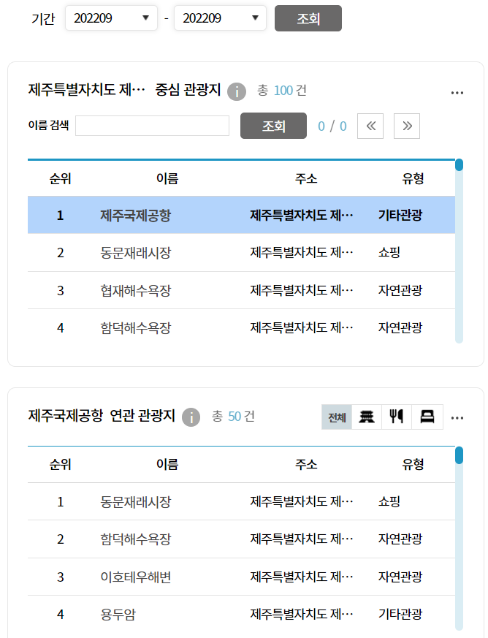
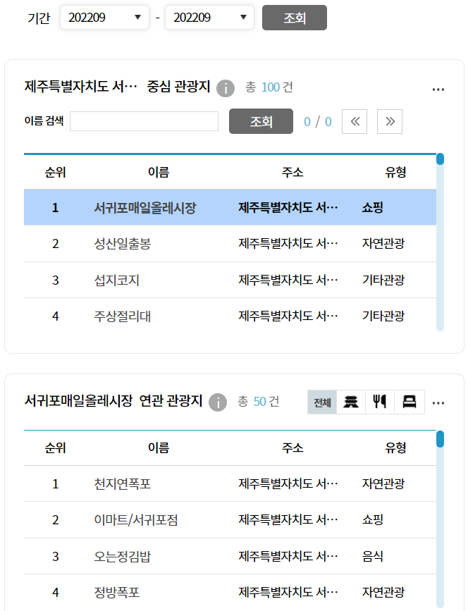
IIP Lab Seminar. In-vehicle AI-enabled smart target advertising system for tourism
Visit Korea DataLab
■ 지역별 분석 > 중심-연관 관광지 지도
중심-연관 관광지 지도를 사용하여 2018.01 ~ 2022.09에 해당하는 월별 중심 관광지 제주시 Top10 서귀포시 Top10에 대한 정보를 사용하고 각 중심관광지에 대하여 연관관광지 Top5에 대한 정보를 결합함

Slide 6
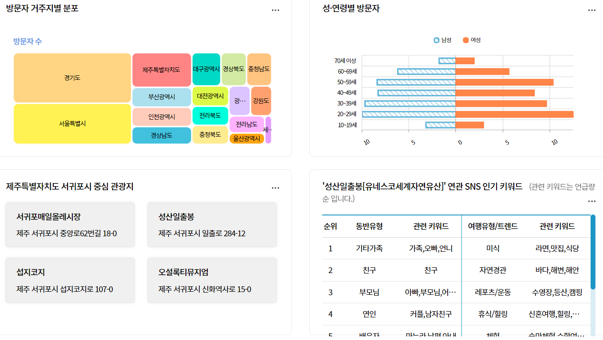
IIP Lab Seminar. In-vehicle AI-enabled smart target advertising system for tourism
Visit Korea DataLab
■ 지역별 분석 > 관광지별 현황
각 관광지에 대한 월별 중심 관광지에 대한 성/연령별 방문자 및 동반유형과 관련된 SNS 키워드를 사용하여 관광객 프로필 정보를 결합함

Slide 7
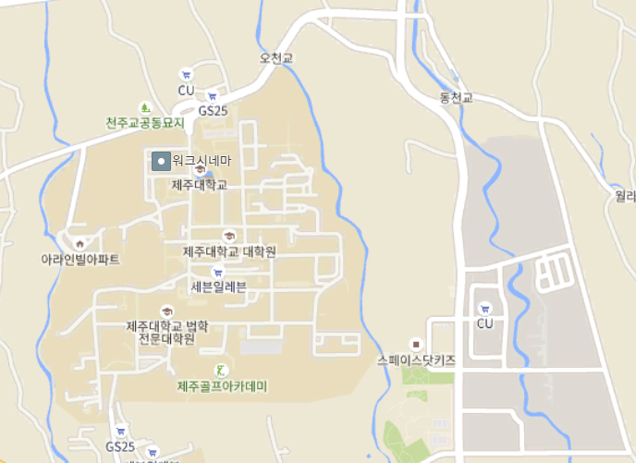
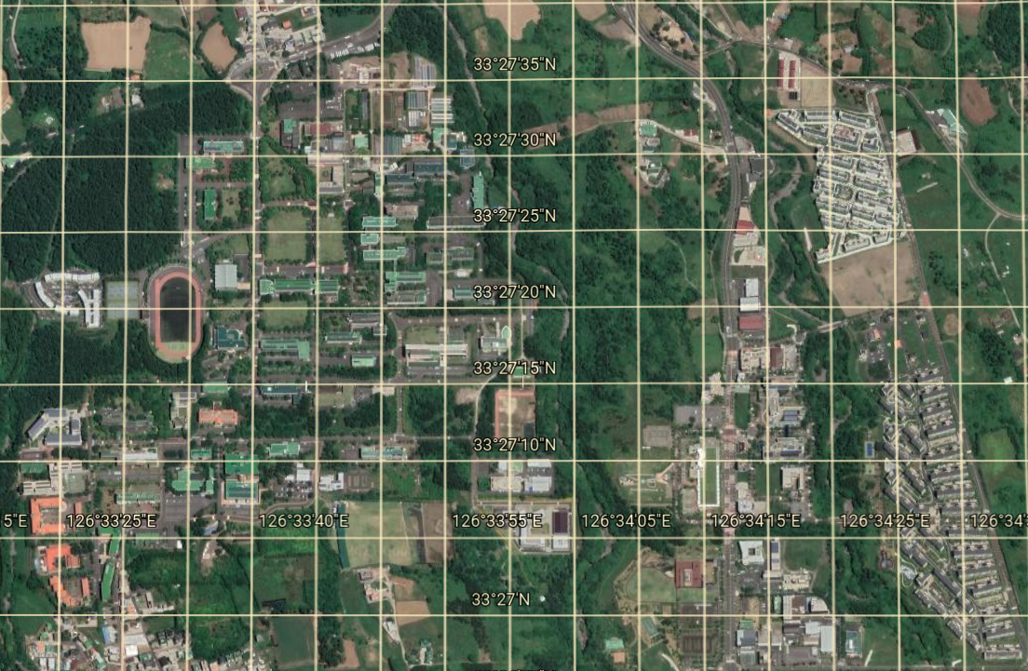
IIP Lab Seminar. In-vehicle AI-enabled smart target advertising system for tourism
EVGPS
■ 주행상태 분류 기준
GPS 오차로 인해 아래 그림과 같이 실제로 움직임이 없더라도 주행한 것으로 분류됨
■ 오차범위 설정
위도/경도선의 셀 크기는 DMS 표기 값을 기준으로 0.001389임
현재 위치를 기준으로 오차범위 이내 이동은 무시함
2
3
2
1
3
1

Slide 8
IIP Lab Seminar. In-vehicle AI-enabled smart target advertising system for tourism
EVGPS
■ EVGPS Visit State
Visit Place: 10 min / Parking Place: 200 min
■ External Factors
기상청 기상자료개방포털의 기후통계 분석 자료를 활용하여 방문 월에 따른 계절과 평균 기온 및 강수량을 사용함
■ Tourist Profile
한국관광공사 DataLab의 월별 중심 관광지를 데이터를 사용하여 GPS 오차범위 내에서 가장 가까운 곳에 위치한 관광지를 방문한 관광지 정보로 사용함
이후 방문 계절에서 유사한(오차범위 : -1 / +1) 기후때의 데이터를 사용하여 방문한 관광지에 대한 관광객 프로필(나이대, 성별, 동반자 유형)에 대한 정보를 추가함
외부 요인 및 관광객 프로필에 따른 방문 관광지에 대하여 한국관광공사 DataLab의 중심 관광지에 대한 연관관광지 정보를 사용하여 이후 방문하기 좋은 관광지 정보를 추가함

Slide 9
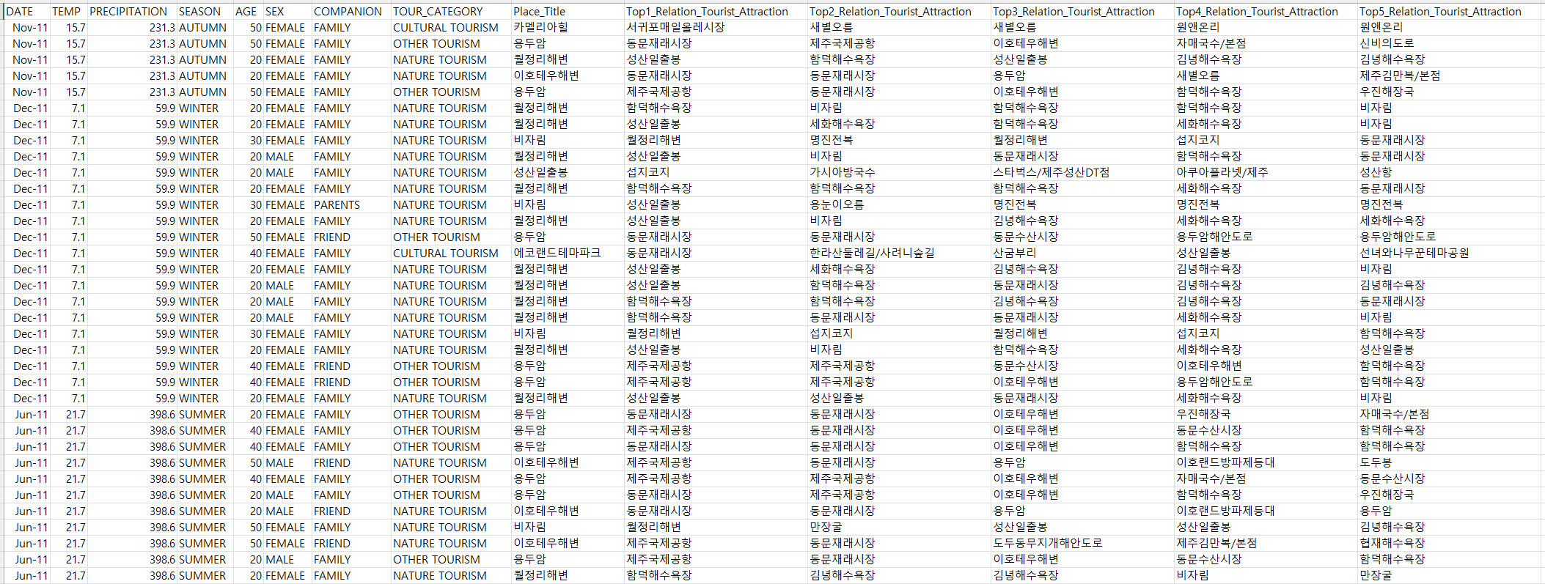
IIP Lab Seminar. In-vehicle AI-enabled smart target advertising system for tourism
Dataset
■ EVGPS & Visit Korea DataLab

Slide 10
IIP Lab Seminar. In-vehicle AI-enabled smart target advertising system for tourism
EVGPS & Visit Korea DataLab
■ Dataset Features
TEMP : Average monthly temp
PRECIPITATION : Average monthly precipitation
SEASON : Sprint ~ Winter
AGE : 20 ~ 50
SEX : Male, Female
COMPANION : Alone, Children, Couple, Family, Friend, Parents, Spouse
TOUR_CATEOGRORY : Cultural Tourism, Nature Toursim, Other Toursim, Shopping
■ Experiments Setting
Total : 2,231
Training : 2,055 | Date : 2011.06 ~ 2013.06, 2018.01 ~ 2021.09
Test : 176 | Date : 2021.10 ~ 2022.09

Slide 11
IIP Lab Seminar. In-vehicle AI-enabled smart target advertising system for tourism
Experiments
■ Result
실험 결과 LightGBM Classifier가 정확도 0.773으로 가장 높게 나왔으며, 데이터의 수가 적기 때문에 Deep Learning 보다는 Machine Learning 방식이 더 좋은 결과를 보이는 것을 알 수 있음
MODEL | Result
 | F1-Score | Accuracy
K-NN | 0.092 | 0.318
RandomForest | 0.338 | 0.688
Logistic Regression | 0.081 | 0.335
SVM | 0.024 | 0.165
XGBoost | 0.4 | 0.75
LightGBM | 0.415 | 0.773
Voting Classifier | 0.407 | 0.761
MLP | 0.012 | 0.148
RoBERTa | 0.015 | 0.193

Slide 12
IIP Lab Seminar. In-vehicle AI-enabled smart target advertising system for tourism
Experiments
■ Experiments Setting
Model Input :
TEMP
PRECIPITATION
SEASON
AGE
SEX
COMPANION
TOUR_CATEGORY
Place_Title
Model Output :
Top1_Relation_Tourist_Attraction
■ Experiments Setting
Model Input :
[External Factors]
TEMP
PRECIPITATION
SEASON
[Tourist Profiles]
AGE
SEX
COMPANION
TOUR_CATEGORY
Place_Title
Model Output :
Top1_Relation_Tourist_Attraction

Slide 13
IIP Lab Seminar. Multi-modal Deep Learning / RoBERTa MFT
Thank you ☺
JunHo Yoon 윤준호
Department of Computer Engineering, Gachon University | Researcher
Tel. +82-31-750-8822 Mobile. +82-10-9110-6257
E-mail. junho6257@gachon.ac.kr

